Slide 1
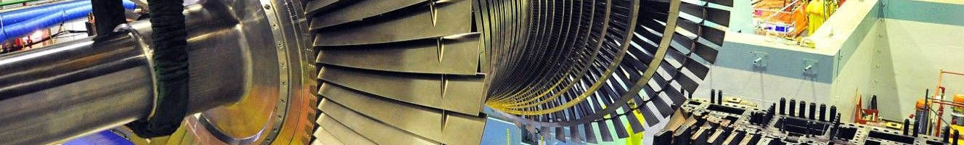
CENTRALES NUCLEARES
Lectura Crítica y Producción Textual
Grado Décimo
2020

Slide 2
¿QUIÉN CREÓ LAS PLANTAS NUCLEARES?

Slide 3
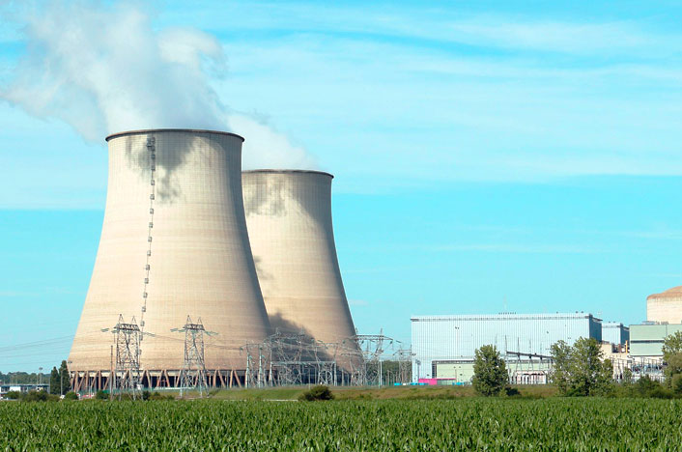
¿QUÉ ES ENERGÍA NUCLEAR?
La energía nuclear es aquella que se genera mediante un proceso en el que se desintegran los átomos de un material denominado uranio. La energía que libera el uranio al desintegrarse sus átomos produce calor con el que se hierve el agua que se encuentra en los reactores nucleares. Al hervir, el agua genera vapor con el que se mueven las turbinas que se encuentran dentro de los reactores, consiguiendo así producir electricidad.

Slide 4
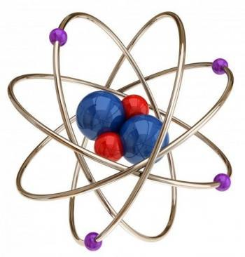
ENERGÍA NUCLEAR
Para explicar la historia de la energía nuclear podríamos distinguir tres grandes etapas:
Estudios científicos físicos y químicos de los elementos.
El desarrollo de la bomba nuclear durante la Segunda Guerra Mundial.
Utilización de la energía nuclear en el ámbito civil.
Los estudios científicos engloban todo este período desde que los primeros filósofos griegos empezaron a definir los átomos, hasta el desarrollo de la primera bomba nuclear. En este proceso, diferentes científicos descubren la presencia de los electrones, los neutrones y los protones y las propiedades que hacen que un átomo sea más radioactivo que otro.

Slide 5
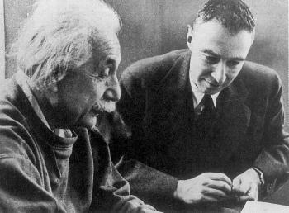
Durante la Segunda Guerra Mundial EEUU, animado por Albert Einstein, impulsa la primera bomba nuclear. Ésta será la primera vez que se usa la tecnología nuclear fuera del contexto de la investigación.
Posteriormente y viendo la peligrosidad de las armas nucleares se empezaron a establecer tratados para regular su desarrollo e impulsar el uso de la energía nuclear en el ámbito civil. Es en este momento, en el que empiezan a aparecer las primeras centrales nucleares para la generación de electricidad.

Slide 6
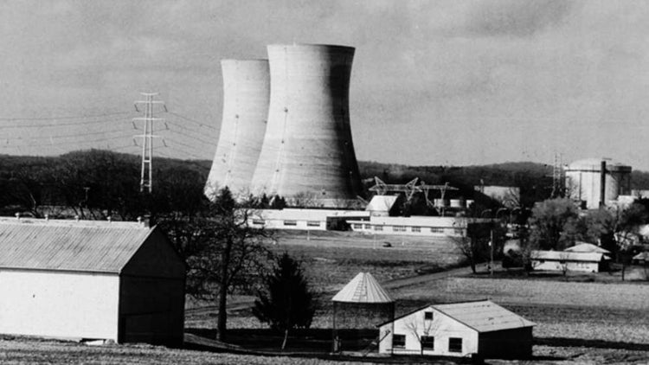
BREVE HISTORIA DE LAS CENTRALES NUCLEARES
1º Periodo: la primera central nuclear que se construyó fue en la extinta URSS en 1954, siendo el único país con una central de estas características, hasta que en 1957, Reino Unido construyó dos centrales.

Slide 7
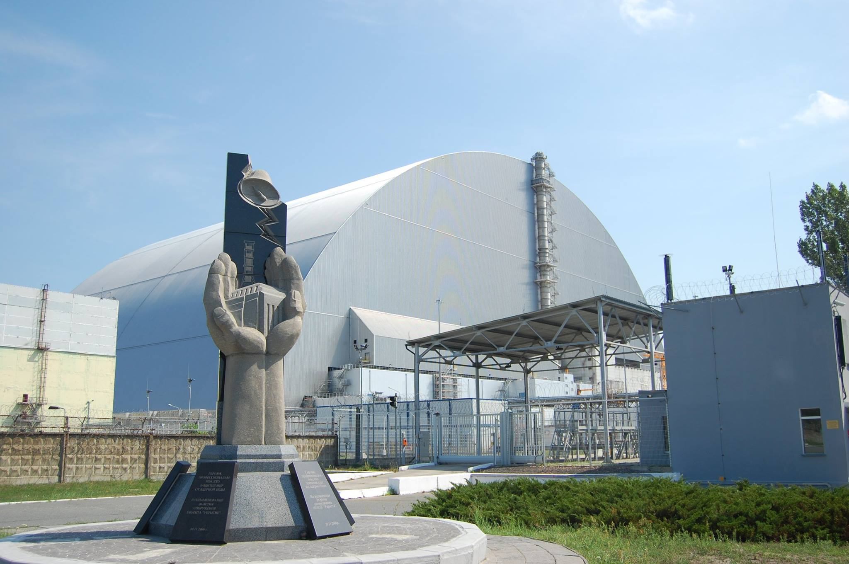
2º Periodo: se abre una segunda época, donde la crisis del petróleo hizo que muchos países industrializados apostaran por este tipo de tecnología dentro de sus planes de desarrollo energético, los gobiernos vieron en la energía nuclear un sistema de producir energía eléctrica a un coste menor.

Slide 8
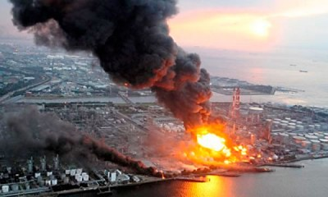
Tercer Periodo: Desde 1988 a 2011 el número de centrales nuevas es de 27, dando como media de poco más de una central por año. Llamativo es el hecho de que las grandes potencias, salvo Japón, a partir de ese accidente abandonaron la creación de nuevas centrales, o incluso redujeron su número, y solo países de una menor entidad mundial han seguido con la práctica nuclear.

Slide 9
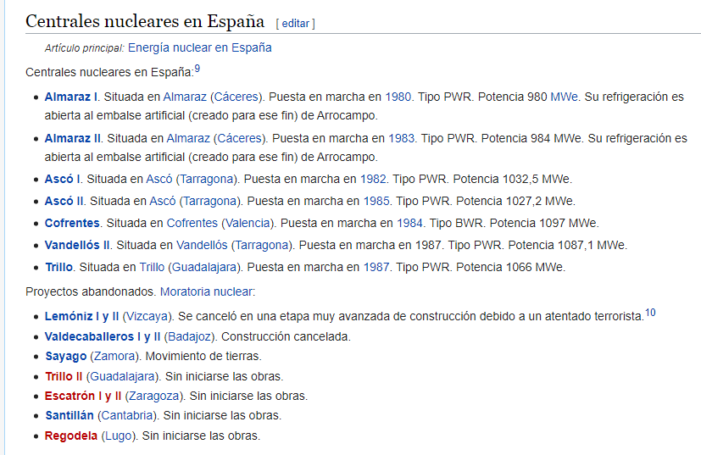

Slide 10
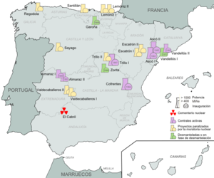

Slide 11
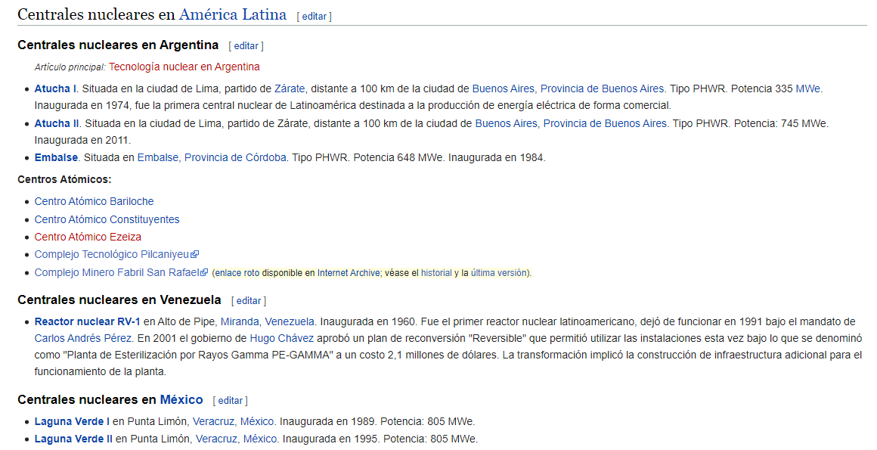

Slide 12
Centrales nucleares en el Mundo
Alemania
Reino Unido
Francia
Finlandia
Noruega
EE.UU.
China
Japón

Slide 13
